Slide 1


ŠKOLA: | Gymnázium, Chomutov, Mostecká 3000, příspěvková organizace
AUTOR: | Jan Pravda
NÁZEV: | VY_32_INOVACE_02C_09_ Doprava ČR
TEMA: | Česká republika
ČÍSLO PROJEKTU: | CZ.1.07/1.5.00/34.0816
DATUM TVORBY: | 2.2.2013

Slide 2
Anotace:
Škola: Gymnázium Chomutov,
Mostecká 3000, 430 01
Třída: 6. ročník 6. letého gymnázia
Výstup: Powerpointová prezentace
Vzdělávací oblast: Česká republika
Obor: Zeměpis/Geografie
Tematický okruh: Socioekonomická geografie ČR
Využití: Výuka zeměpisu / geografie
Pomůcky: PC učitele, tabule, atlas
Inovace:Materiál je určen jako doplnění k přípravě pedagoga, přičemž má za cíl zvýšit atraktivitu a názornost v rámci vyučovací hodiny. V některých částech je formou animací zajištěno, aby studenti pouze pasivně neposlouchali výklad, ale také museli hledat v atlase a společně s pedagogem tím vytvářeli svůj zápis do sešitu.
Materiál je určen k interaktivní výuce.

Slide 3
Doprava České
republiky

Slide 4
především doprava osob a zboží
Osobní a nákladní
ČR – centrální poloha v Evropě
Důležitá rychlost, výkonnost a spolehlivost
??? Které druhy dopravy hrají v ČR největší význam
Železniční a silniční doprava
dohromady více než 90% přepravených osob i zboží

Slide 5
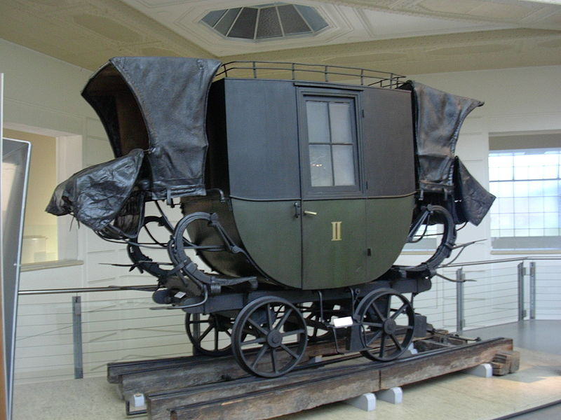
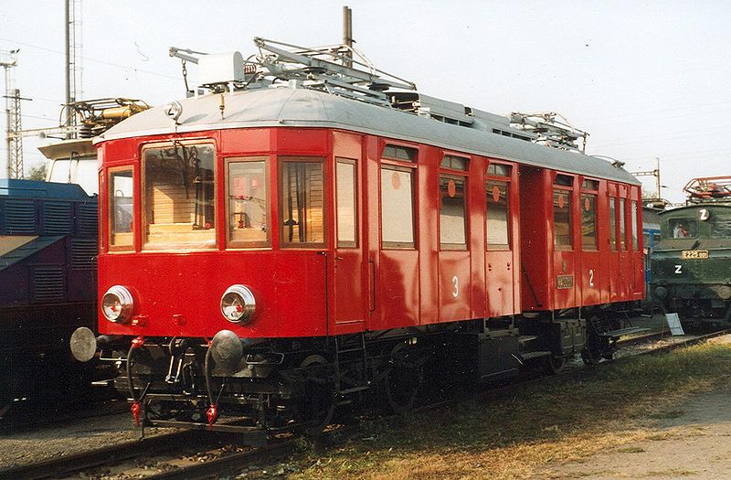
1) Železniční doprava
19. století – 1 . koněspřežka
Která 2 města spojovala?
1841 – 1. parostrojní železnice
Vídeň – Břeclav –Přerov
1903 – 1. elektrická dráha
Tábor - Bechyně
České Budějovice - Linec
Vůz 1.koněspřežky
Původní elektrický vůz

Slide 6
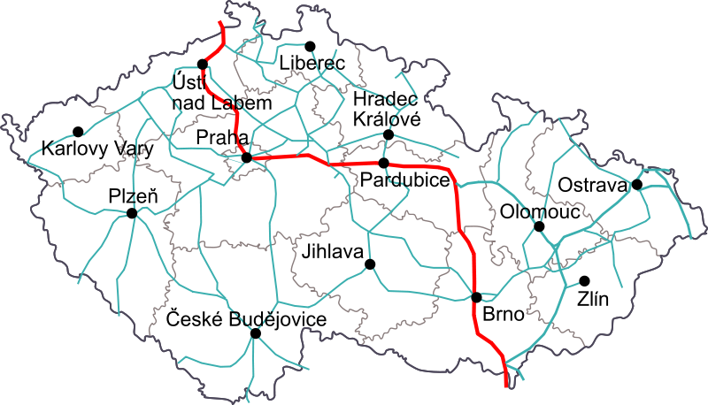
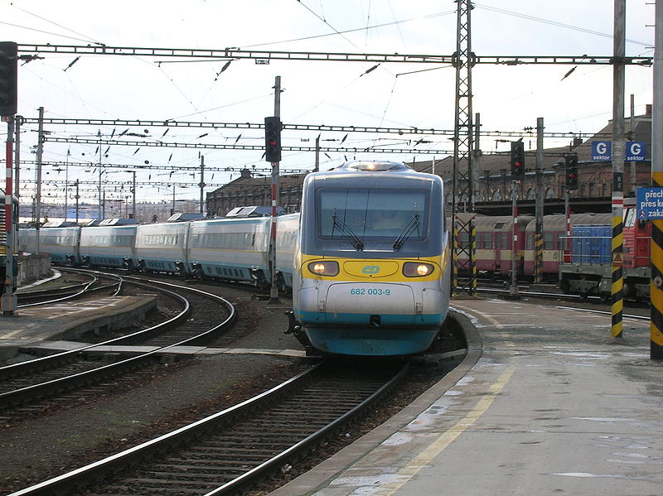
v současnosti cca 9500 km tratí
zhruba 20% vícekolejných a 30% elektrifikovaných
Snaha o modernizaci tratí – rychlostní koridory
Pendolino v Brně
1. železniční koridor

Slide 7
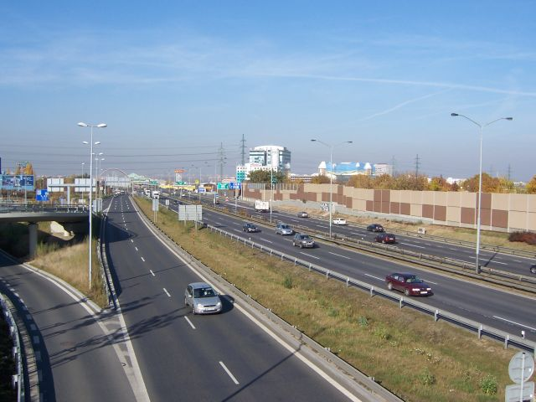
2) Silniční doprava
1918 – rozvoj silniční sítě
1939 – stavba 1. dálnice Praha – Brno – Bratislava – Košice
-Užhorod (1950 zastaveno)
1971 – otevřen 1. úsek dálnice Praha - Brno
Začátek nejstaršího úseku

Slide 8
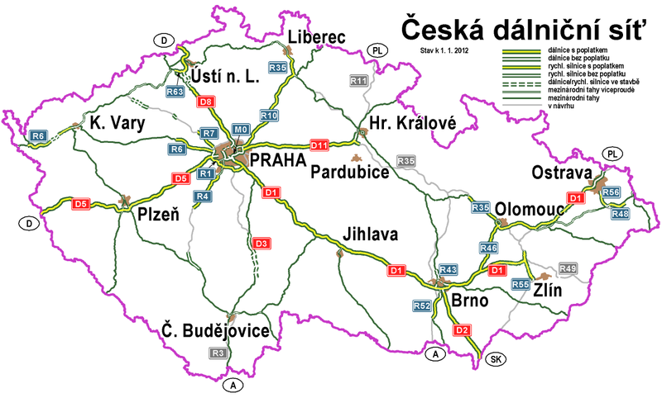
v současnosti 750 km dálnic (zhruba dvojnásobek oproti
Roku 1990)
V ČR 6 dálnic (pouze 2 kompletně dokončené)
???Jak se jmenuje dálnice procházející naším krajem
D8
Síť dálnic k 1.1.2012

Slide 9
3) Letecká doprava
hlavní letiště – Praha – Letiště Václava Havla
???Jak se letiště jmenovalo dříve
Ruzyně
Další mezinárodní letiště – Brno, Ostrava, Karlovy Vary
Nejvýznamnější společností České aerolinie – nyní privatizovány

Slide 10
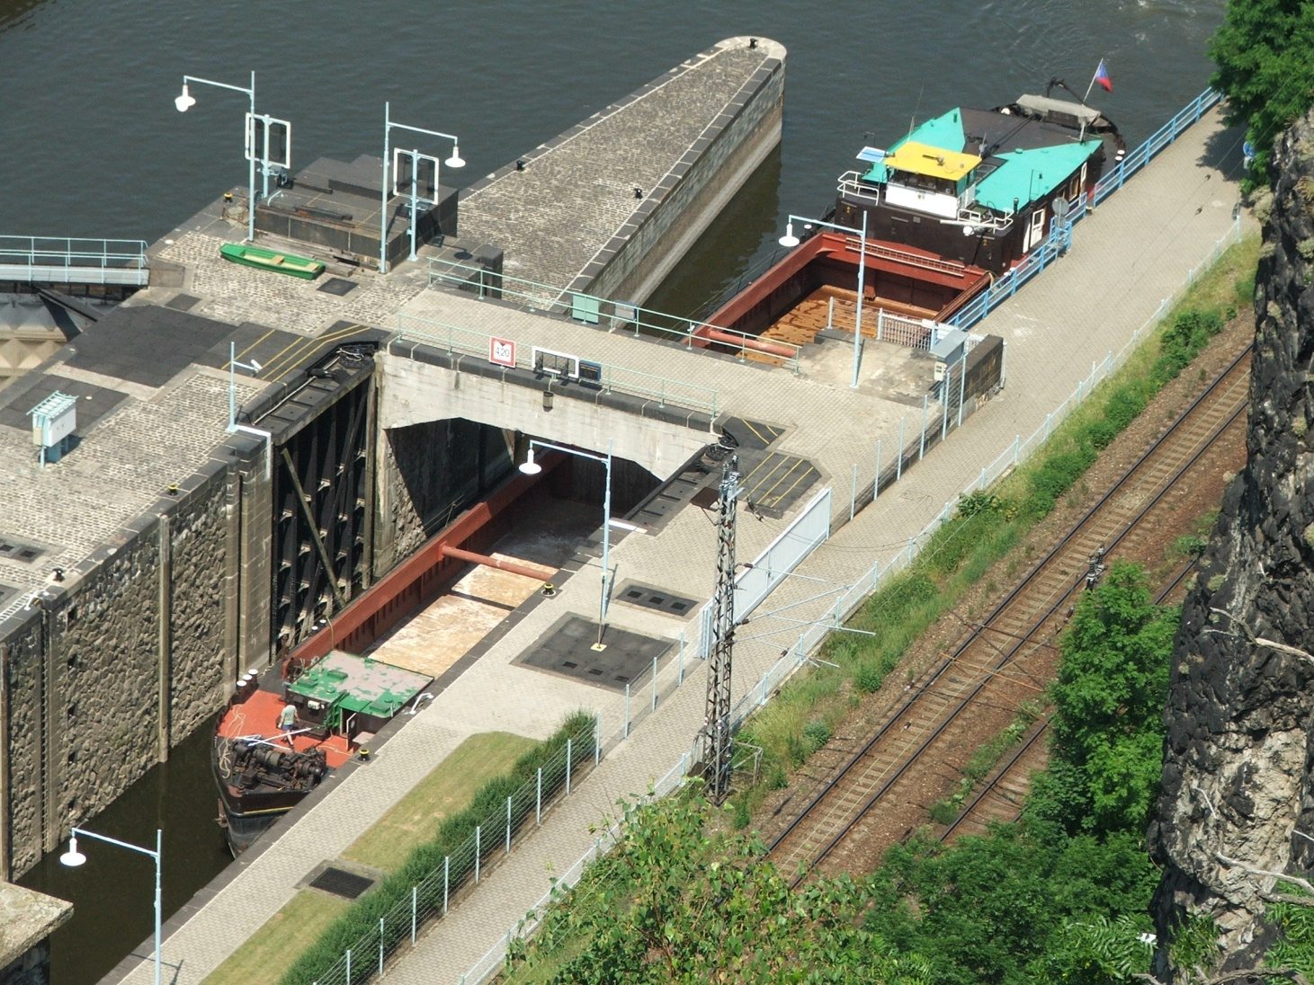
4) Říční doprava
v ČR především Labe – od Chvaletic a Vltava – od Třebenic
Nákladní loď u Střekova

Slide 11
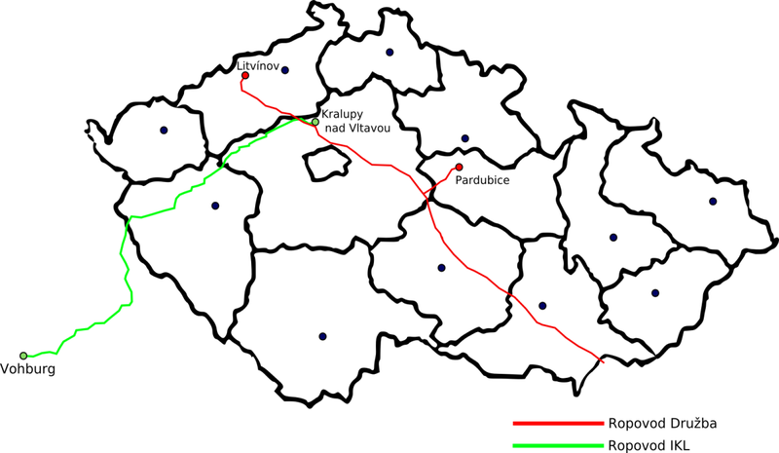
4) Potrubní doprava
především doprava ropy a zemního plynu
??? Které ropovody přivádí ropu do ČR
Družba – z Ruska
IKL - z Německa (Ingolstadt)

Slide 12
Přeprava zemního plynu
V minulosti závislost na plynu z Ruska
1997 – plynovod Netra-plyn z Norska
V současnosti snaha napojit se na plynovody z Rakouska,
Německa a Polska
Nejvýznamnější projekt Gazela – navazuje na mezinárodní
plynovod Nord Stream

Slide 13
Slide 5 – vůz konespřežky. Wikipedia. [on line][cit. 2.2.2013] Dostupné z WWW: < http://cs.wikipedia.org/wiki/Soubor:Hannibal_2.JPG > Licence: Public domain.
Slide 5 – elektrický vůz. Wikipedia. [on line][cit. 2.2.2013] Dostupné z WWW: < http://cs.wikipedia.org/wiki/Elektrick%C3%A1_dr%C3%A1ha_T%C3%A1bor_-_Bechyn%C4%9B > Licence: GNU free documentation.
Slide 6 – železniční koridor. Wikipedia. [on line][cit. 2.2.2013] Dostupné z WWW: < http://cs.wikipedia.org/wiki/Soubor:Prvni_zeleznicni_koridor.svg> Licence: GNU free documentation.
Slide 6 – Pendolino. Wikipedia. [on line][cit. 2.2.2013] Dostupné z WWW: < http://cs.wikipedia.org/wiki/Soubor:Pendolino_v_Brn%C4%9B_2.jpg > Licence: GNU free documentation.
Slide 7 – nejstarší dálniční úsek. Wikipedia. [on line][cit. 2.2.2013] Dostupné z WWW: < http://cs.wikipedia.org/wiki/Soubor:D1_Praha-Chodov.jpg> Licence: GNU free documentation.
Slide 8 – Síť dálnic. Wikipedia. [on line][cit. 2.2.2013] Dostupné z WWW: < http://cs.wikipedia.org/wiki/Soubor:Czech_Highways_2012.png> Licence:Creative commons by-sa. Autor: Pavel Hrdlička
Slide 10 – Nákladní loď u Střekova. Wikimedia. [on line][cit. 2.2.2013] Dostupné z WWW: < http://upload.wikimedia.org/wikipedia/commons/3/3d/Cargoshipelbecz01.jpg> Licence: GNU free documentation.
Slide 11 – Ropovody. Wikipedia. [on line][cit. 2.2.2013] Dostupné z WWW: < http://cs.wikipedia.org/wiki/Soubor:Czech_pipelines.png> Licence: Public domain.

